Slide 1




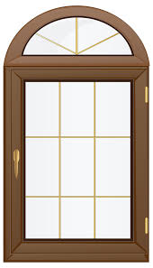






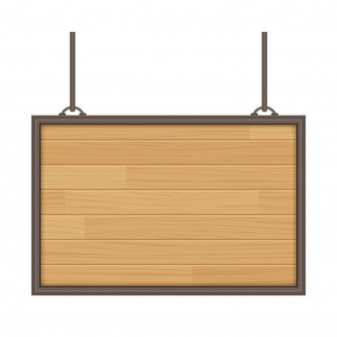

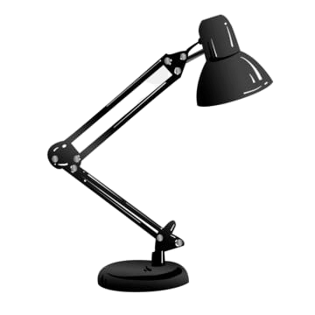
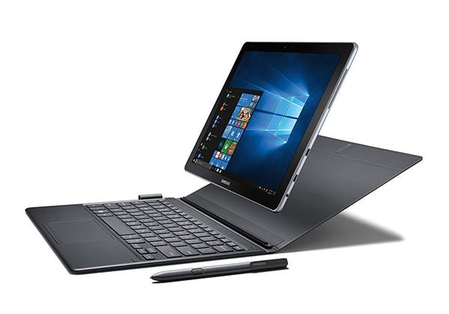






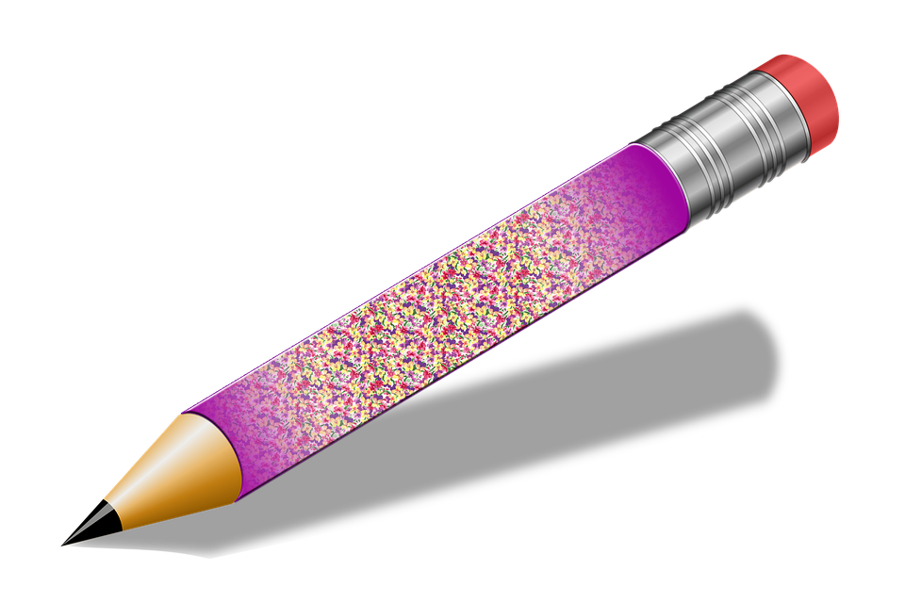
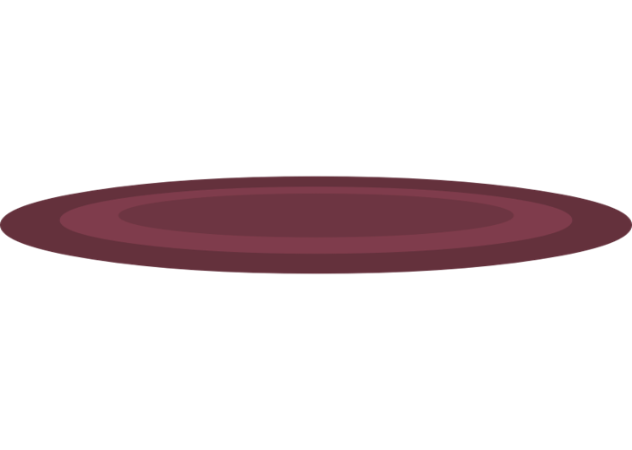

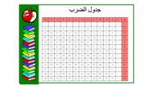
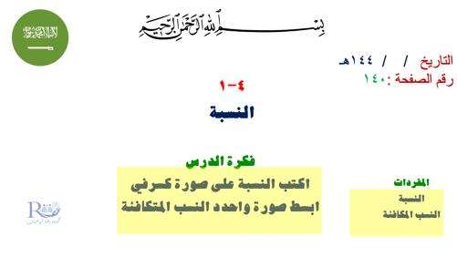

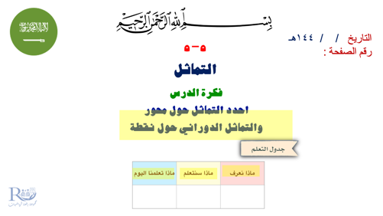

Slide 2





التاريخ / / ١٤٤هـ
رقم الصفحة :
٥-٥
التماثل
فكرة الدرس
احدد التماثل حول محور
والتماثل الدوراني حول نقطة
جدول التعلم
ماذا نعرف | ماذا سنتعلم | ماذا تعلمنا اليوم

Slide 3

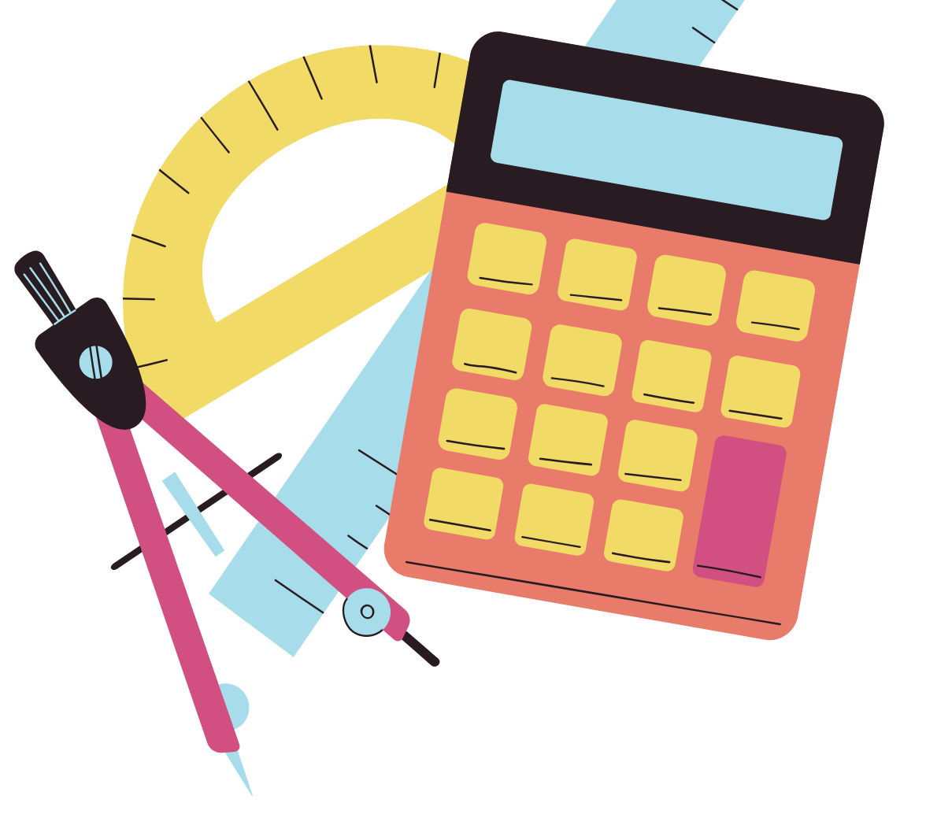

٣-٧
االتكبير والتصغير

Slide 4
جدول الضرب
x | ٠ | ١ | ٢ | ٣ | ٤ | ٥ | ٦ | ٧ | ٨ | ٩ | ١٠ | ١١ | ١٢
٠ | ٠ | ٠ | ٠ | ٠ | ٠ | ٠ | ٠ | ٠ | ٠ | ٠ | ٠ | ٠ | ٠
١ | ٠ | ١ | ٢ | ٣ | ٤ | ٥ | ٦ | ٧ | ٨ | ٩ | ١٠ | ١١ | ١٢
٢ | ٠ | ٢ | ٤ | ٦ | ٨ | ١٠ | ١٢ | ١٤ | ١٦ | ١٨ | ٢٠ | ٢٢ | ٢٤
٣ | ٠ | ٣ | ٦ | ٩ | ١٢ | ١٥ | ١٨ | ٢١ | ٢٤ | ٢٧ | ٣٠ | ٣٣ | ٣٦
٤ | ٠ | ٤ | ٨ | ١٢ | ١٦ | ٢٠ | ٢٤ | ٢٨ | ٣٢ | ٣٦ | ٤٠ | ٤٤ | ٤٨
٥ | ٠ | ٥ | ١٠ | ١٥ | ٢٠ | ٢٥ | ٣٠ | ٣٥ | ٤٠ | ٤٥ | ٥٠ | ٥٥ | ٦٠
٦ | ٠ | ٦ | ١٢ | ١٨ | ٢٤ | ٣٠ | ٤٦ | ٤٢ | ٤٨ | ٥٤ | ٦٠ | ٦٦ | ٧٢
٧ | ٠ | ٧ | ١٤ | ٢١ | ٢٨ | ٣٥ | ٤٢ | ٤٩ | ٥٦ | ٦٣ | ٧٠ | ٧٧ | ٨٤
٨ | ٠ | ٨ | ١٦ | ٢٤ | ٣٢ | ٤٠ | ٤٨ | ٥٦ | ٦٤ | ٧٢ | ٨٠ | ٨٨ | ٩٦
٩ | ٠ | ٩ | ١٨ | 27 | ٣٦ | ٤٥ | ٥٤ | ٦٣ | ٧٢ | ٨١ | ٩٠ | ٩٩ | ١٠٨
١٠ | ٠ | ١٠ | ٢٠ | ٣٠ | ٤٠ | ٥٠ | ٦٠ | ٧٠ | ٨٠ | ٩٠ | ١٠٠ | ١١٠ | ١٢٠
١١ | ٠ | ١١ | ٢٢ | ٣٣ | ٤٤ | ٥٥ | ٦٦ | ٧٧ | ٨٨ | ٩٩ | ١١٠ | ١٢١ | ١٣٢
١٢ | ٠ | ١٢ | ٢٤ | ٣٦ | ٤٨ | ٦٠ | ٧٢ | ٨٤ | ٩٦ | ١٠٨ | ١٢٠ | ١٣٢ | ١٤٤

Slide 5
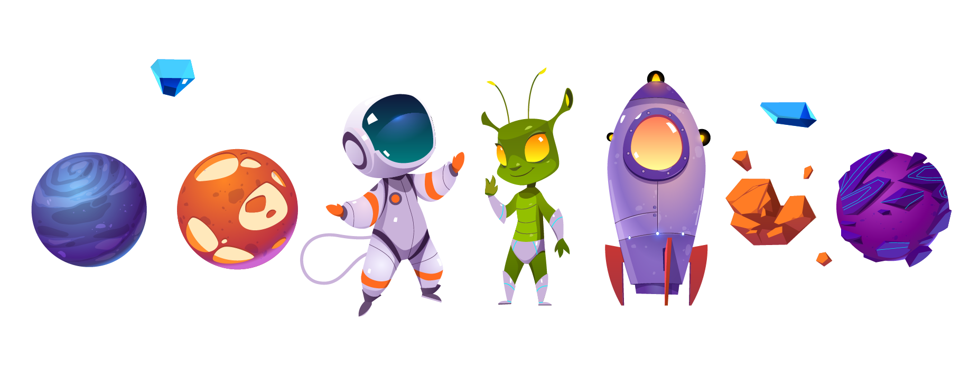
لوحة تعزيز النجوم

Slide 6
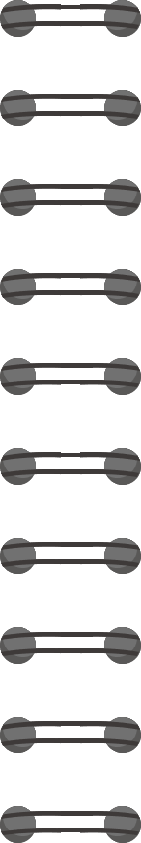







التماثل
يقال إن الشكل متماثل حول محور إذا أمكن طيه فوق مستقيم ، ونتج عن ذلك نصفان متطابقان .
ويسمى خط الطي محور التماثل
نشــــاط
ليس له محور تماثل
له محور تماثل أفقي
له محور تماثل رأسي

Slide 7




التماثل
حدد ما إذا كان للعلم محاور تماثل ، وإذا وجد فارسمها ، وإلا فاكتب ( لا يوجد ) :
تحقق من فهمك
له محور تماثل أفقي
لايوجد
له محور تماثل رأسي

Slide 8
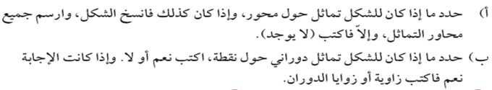


التماثل
تاكد
له محور تناظر مائل
له محور تناظر رأسي
ليس له تماثل دوراني
ليس له تماثل دوراني

Slide 9
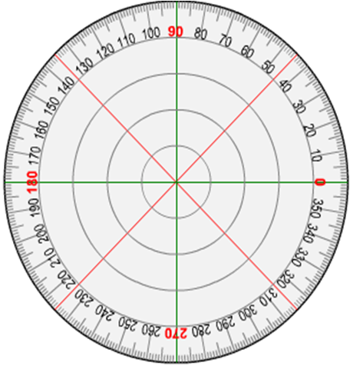

التماثل
الشكل الذي له تماثل دوراني حول نقطة هو الذي يمكن تدويره حول
هذه النقطة بزاوية أقل من ^{٥}٣٦٠ ليصبح كما كان في وضعه الأصلي
الزاوية التي تم تدوير الشكل بها تسمى زاوية الدوران .
نشــــاط
دوران بزاوية ^{٥}١٨٠
دوران بزاوية ^{٥}٩٠
أخذ صورة الشكل الأصلي
لم يأخذ صورة الشكل الأصلي
الشكل الأصلي
يمثل تماثل دوراني
لا يمثل تماثل دوراني

Slide 10
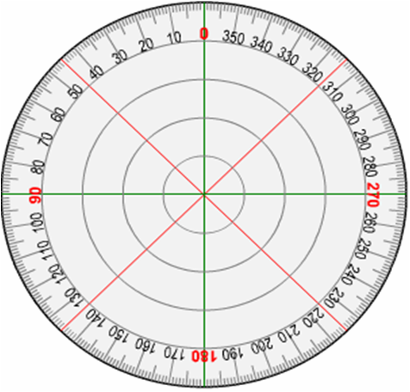



التماثل
حدد ما إذا كان للشكل تماثل دوراني حول نقطة بنعم أو لا ،
وإذا كانت الإجابة نعم فاذكر زاوية أو زوايا الدوران .
تحقق من فهمك
^{٥}٧٢
^{٥}٢٨٨
لا
لا
نعم
^{٥}٧٢
^{٥}٣٦٠ ÷ ٥ =
زاوية الدوران =
^{٥}١٤٤
^{٥}٧٢ × ٢ =
الزاوية التالية =
^{٥}١٤٤
^{٥}٢١٦
^{٥}٢١٦
^{٥}٧٢ × ٣ =
الزاوية التالية =
^{٥}٢٨٨
^{٥}٧٢ × ٤ =
الزاوية التالية =

Slide 11
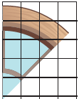
التماثل
أكمل النافذة لتصبح شكلا كاملا متماثلا حول نقطة ، بزوايا دوران
^{٥}٤٥ ، ^{٥}٩٠ ، ^{٥}١٣٥ ، ^{٥}١٨٠ ، ^{٥}٢٢٥ ، ^{٥}٢٧٠ ، ^{٥}٣١٥
تاكد

Slide 12

التماثل
تدرب ، وحل المسائل
حدد ما إذا كان النمط متماثلا حول محور . إذا كانت الإجابة نعم ،
فارسم جميع محاور التماثل ، وإلا فاكتب ( لا يوجد )
(2) حدد ما إذا كان للنمط تماثل دوراني حول نقطة بنعم أو لا .
وإذا كانت الإجابة بنعم فاذكر زاوية أو زوايا الدوران .
تدرب
عدد رؤوس الشكل أربعة رؤوس متشابهة
^{٥}٩٠
^{٥}٣٦٠ ÷ ٤ =
زاوية الدوران =
^{٥}٩٠
^{٥}٢٧٠
^{٥}١٨٠
^{٥}٩٠ × ٢ =
الزاوية التالية =
^{٥}٢٧٠
^{٥}٩٠ × ٣ =
الزاوية التالية =
أربعة محاور تماثل
^{٥}١٨٠

Slide 13

التماثل
حدد ما إذا كان النمط متماثلا حول محور . إذا كانت الإجابة نعم ،
فارسم جميع محاور التماثل ، وإلا فاكتب ( لا يوجد )
(2) حدد ما إذا كان للنمط تماثل دوراني حول نقطة بنعم أو لا .
وإذا كانت الإجابة بنعم فاذكر زاوية أو زوايا الدوران .
تدرب
ليس له تماثل دوراني
محور تماثل رأسي

Slide 14
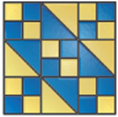
التماثل
حدد ما إذا كان النمط متماثلا حول محور . إذا كانت الإجابة نعم ،
فارسم جميع محاور التماثل ، وإلا فاكتب ( لا يوجد )
(2) حدد ما إذا كان للنمط تماثل دوراني حول نقطة بنعم أو لا .
وإذا كانت الإجابة بنعم فاذكر زاوية أو زوايا الدوران .
عدد رؤوس الشكل رأسان متشابهان فقط
^{٥}١٨٠
^{٥}٣٦٠ ÷ ٢ =
زاوية الدوران =
تدرب
^{٥}١٨٠
محوران قطريان

Slide 15
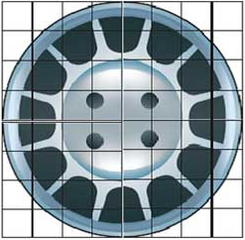

التماثل
    يبين الشكل جزءا من عجلة سيارة . أكمل الشكل ليكون متماثلا بالدوران
    حول نقطة بزوايا دوران قياساتها ^{٥}٩٠ ، ^{٥}١٨٠ ، ^{٥}٢٧٠
تدرب

Slide 16
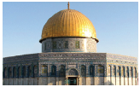
التماثل
تمثل الصورة مسجد قبة الصخرة في القدس المحتلة . حدد ما إذا كانت الصورة
متماثلة حول محور .وإذا كانت كذلك فاكتب عدد محاور التماثل .
مع وصف لكل منها ، وإلا فاكتب ( لا يوجد ) .
تدرب
محور تماثل رأسي

